Slide 1
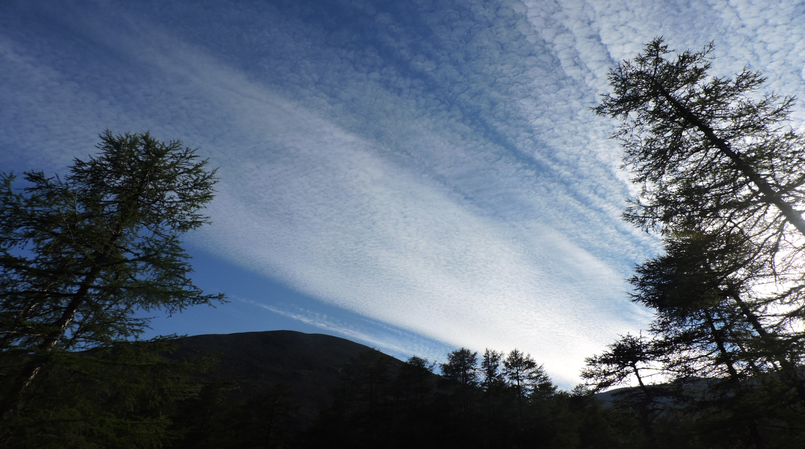
Юрчук А.Ю. Юрчук Ю.В.
Результаты опытно методических работ 2019 года
на участке Фланги месторождения Северное,
Куранахское рудное поле
Общество с ограниченной ответственности «ГЕПАРТ»
ООО "ГЕПАРТ"
Адрес: 690089 г. Владивосток, ул. Карбышева д. 22 оф. 178
Тел.: +7 (929) 403 5412, gepartoffice@gmail.com.

Slide 2
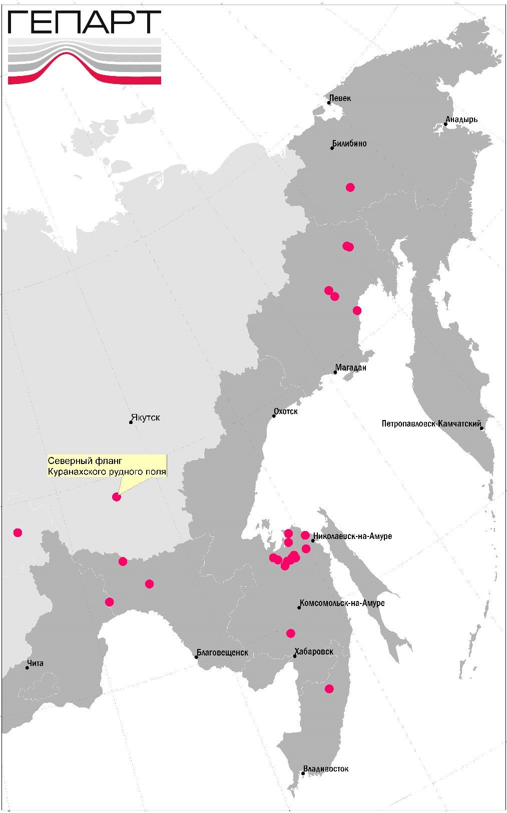
Компания ООО «ГЕПАРТ» образована в конце 2014 года
В период 2015 - 2019 г. компания ГЕПАРТ выполнила комплексные геолого-геофизические работы на 30 участках в пределах:
- Восточно-Бургахчанской и Центрально-Бургахчанской площадей в Чукотском АО;
- Северный и Южный фланги Албазинского рудного поля, Сыранская площадь, Мангулийская площадь, Тырская площадь, Чульбатканская площадь, Турчикская площадь; месторождение Белая Гора, участок Каменный в низовьях р. Амур в Хабаровском крае
- рудопроявление Верхнее-Золотое в Приморском крае;
- рудопроявления Терем, Лоток, Нижний Биркачан, участок Захаренко, Теплое (Приморская ПП) в Магаданской области;
- объект Талгинский, месторождение Снежинка и Апсаканская площадь в Амурской области.
- объект Северный фланг Куранахского рудного поля в республике Саха (Якутия);
- месторождение Сухой Лог в Иркутской области;
составлен отчет по объекту Фланги месторождения Белая Гора, изучены физические свойства пород и руд Белогорского месторождения, уточнена геофизическая поисковая модель месторождения и его флангов;
Выполнена ретроспективная обработка АГСМ данных по Охотскому району Хабаровского края с целью систематизации и выделения перспективных рудопроявлений.
Опыт работ специалистов компании ГЕПАРТ представлен в прилагаемых ниже таблицах.
Готовы предложить всем заинтересованным сторонам наши услуги в области комплексного геолого-геофизического обеспечения при реализации проектов на всех стадиях ГРР.

Slide 3
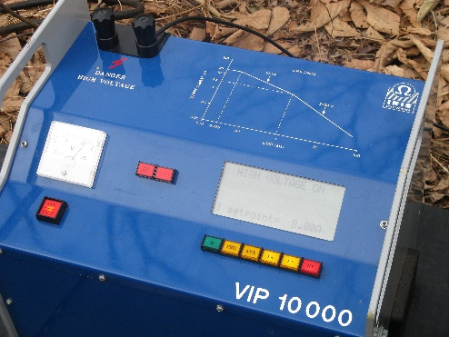
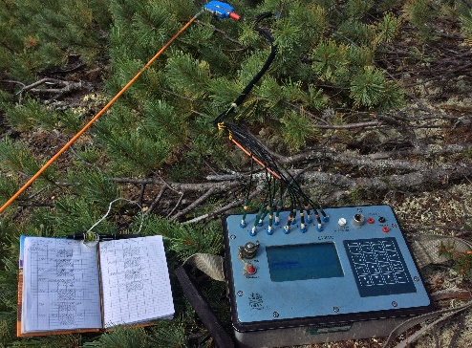
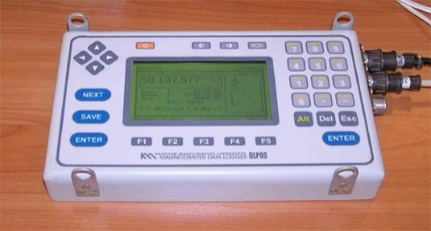
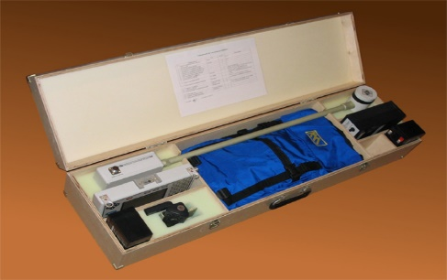
№ п/п | Наименование работ | Ед. изм. | Объемы 2015-2019 гг. | Средняя производительность в 1 год | золото, медно-порфировый тип |  | Золото, серебро
 |  |  |  |  | объем, ед. изм. | % | объем, ед. изм. | %
1 | Полевые работы
1.1. Подготовительные работы
1.1.1. | Разбивка и закрепление на местности регулярной сети наблюдения (профили, магистрали) | пог. км | 689.57 | 172.39 | 424.82 | 62 | 264.75 | 38
1.2. Геологические маршруты
1.2.1. | Геологические поисковые маршруты, м-ба 1:50000 | пог. км | 150 | 150 | 0 | 0 | 150 | 100
1.2.2. | Геологические поисковые маршруты, м-ба 1:10000 | пог. км | 236.6 | 236.6 | 0 | 0 | 236.6 | 100
1.3. Геохимические поиски
1.3.1. | Литохимические поиски по ВОР по GPS, сеть 200х50,40 м | пог. км | 1 088.74 | 217.75 | 282.7 | 26 | 806.04 | 74
1.3.2. | Литохимические поиски по ВОР по GPS, сеть 200х20, 100х20 м | пог. км | 143.79 | 28.76 | 0 | 0 | 143.79 | 100
1.3.3. | Литохимические поиски по ПОР (сколки) по GPS, сеть 50х50 м | пог. км | 497.3 | 99.46 | 0 | 0 | 497.3 | 100
1.3.3. | Литохимические поиски по потокам рассеяния м-ба 1:200000 | кв. км. | 900 | 180 | 0 | 0 | 900 | 100
1.3.4. | XRF анализ геохимических проб портативными анализаторами | пог. км | 11 080.00 | 2 216.00 | 5 254.00 | 47 | 5 826.00 | 53
1.3. Геофизические работы
1.3.1. | Магниторазведка по GPS по сети 200х20, 100х10 м | пог. км | 1 882.52 | 376.5 | 408.82 | 22 | 1 473.70 | 78
1.3.2. | Магниторазведка по подготовленным профилям по сети 200х20, 100х10 м | пог. км | 446.7 | 89.34 | 186 | 42 | 260.7 | 58
1.3.3. | Электроразведка СГ-БИЭП 200х20 м по намеченным профилям | пог. км | 360.7 | 72.14 | 0 | 0 | 360.7 | 100
1.3.4. | Электроразведка СГ-ВП 200,100х40,20 м по намеченным профилям | пог. км | 523.3 | 104.66 | 380.72 | 73 | 142.58 | 27
1.3.5. | Электроразведка МКП-ВП профильная с шагом 50 м (глубинность изучения 300 м) | пог. км. | 96.8 | 19.36 | 34 | 35 | 62.8 | 65
1.3.6. | Электроразведка МКП-ВП профильная с шагом 50 м (глубинность изучения 600 м) | пог. км. | 58.45 | 11.69 | 17.25 | 30 | 41.2 | 70
1.4. Горные и буровые работы
1.4.1. | Бурение скважин с отбором керна легкими малогабаритными буровыми установками (МБУ) | пог. м. | 7 440.20 | 1 488.04 | 0 | 0 | 7 440.20 | 100
2 | ИТОГО:
2.1 | Геологические маршруты | пог. км. | 386.6 | 386.6
2.2 | Литохимические поиски ВОР/ПОР | пог. км. | 1729.8 | 346
2.3 | Литохимические поиски по потокам рассеяния | кв. км. | 900 | 900
2.4 | XRF анализ геохимических проб | проб | 11080 | 2216
2.5 | Наземная магниторазведка | пог. км. | 2329.2 | 465.8
2.6 | Эл. профилирование ВП по площади | пог. км. | 523.3 | 104.7
2.7 | Эл. профилирование ВП зондирование | пог. км. | 155.3 | 31.1
2.8 | Бурение МБУ | пог. м. | 7440.2 | 2480.1
Комплексы электроразведочной аппаратуры фирмы «IRIS INSTRUMENTS» (Франция) в составе: измерительи: ELREC-6 - ELREC-Pro, ELREC-Lite G, и генераторы VIP-3000 , VIP-4000, VIP-10000.
1.Выходная мощность: VIP 3000: 3000 ВА; VIP 4000: 4000 ВА, максимум. VIP 10000: 10000 ВА
2. Выходное напряжение: 3000 В максимум, автоматический выбор диапазона напряжений.
3. Выходной ток: от 5 мА до 20 А, регулирование тока с точностью не хуже 1%.
4. Диполи: 9, выбор с помощью кнопки.
5. Выходные разъемы: зажимные разъемы, допускают применение оголенного провода или штекера диаметром до 4 мм.
6. Визуальное отображение: буквенно-цифровой жидкокристаллический дисплей.
7. Одновременное отображение выходного тока, выходного напряжения, контактного сопротивления и входной мощности.
8. Источник питания: от 175 до 270 В переменного тока, 45-450 Гц, однофазный, трехфазный.
9. Рабочая температура: от –40°C до +50°C.
10. Защита: короткое замыкание – при 20
разомкнутый контур – при 60000 Ом
11. Размеры (B x Ш x Г): 410 x 320 x 240 мм. Вес:16 кг.
Пешеходный магнитометр MMPOS-1 основанный на эффекте Оверхаузера.
1. Высокочувствительный (разрядность 0,0 01 нТл, чувствительность до 0,01 нТл) процессорный оверхаузеровский датчик
POS-1 жесткого исполнения (возможна поставка варианта с гибким кабелем зонда для последующей модернизации до градиентометрического варианта)
2. Специализированного полевого регистратора DLPOS V2.0-gps Специализированный рюкзак МАНАРАГА-КМ
3. Дисплей графический ЖКИ 240*128 dot с графическим и текстовым представлением маршрутных и вариационных измерений
4. Клавиатура влагозащищенная 32 клавиши
5. Аккумулятор Pb 12-7Ah (2шт.)
6. Зарядное устройство Striver PW265 (регулировка тока 0-7,5А)
7. Комплект кабелей (кабели связи, питания, разгрузки 2.5 м, вариационный кабель 30 м (по запросу до 50 м ))
8. ПО POSLink (Win32, СД-диск)
9. Акт калибровки – испытаний УГТУ-УПИ или УНИИМ (по запросу)
10. Комплект документации (ТО POS-1, включающее сборник команд управления по порту RS232; ТО и инструкция пользователя DLPOS) – твердые и CD-копии.
Упаковка – деревянный укладочный ящик.
Сведения о выполненных объемах ГРР силами ООО «ГЕПАРТ» в 2015 - 2019 г.
Компания укомплектована всем необходимым: аппаратурой, оборудованием и снаряжением, которые необходимы для реализации
комплексных геолого-геофизических работ: геохимические поиски, магниторазведка, электроразведка в модификации ВП .

Slide 4
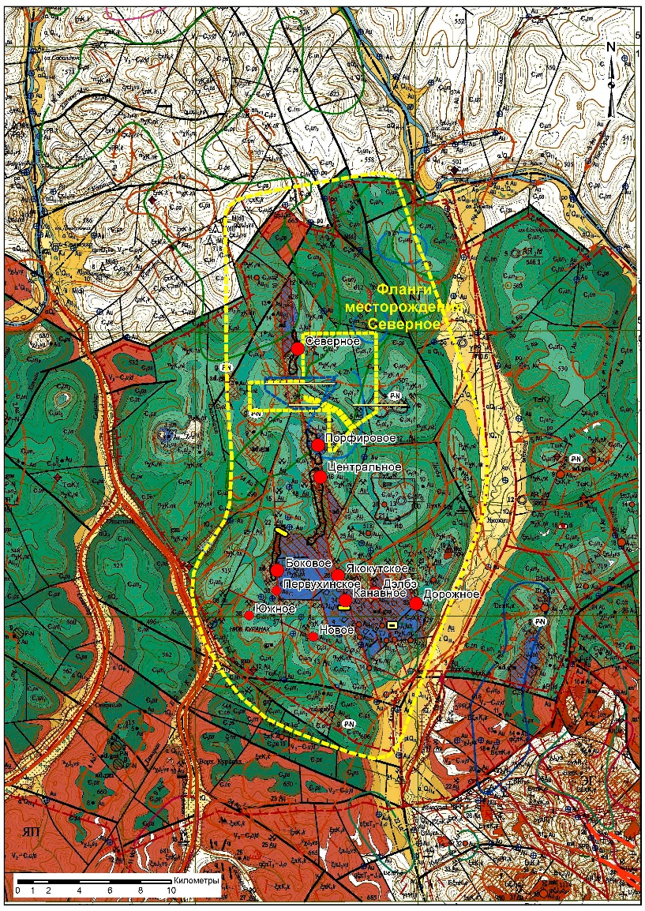
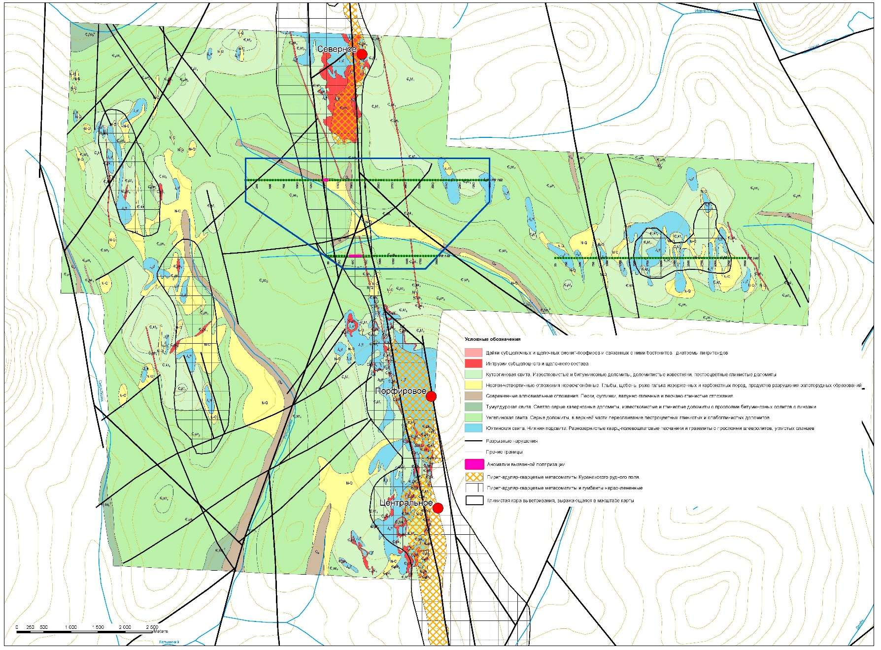
Обзорная геологическая карта
(Государственная геологическая карта РФ М 1:200 000, O-51-XII)
Куранахского рудного поля и положение участка работ
Геологическая карта М.В. Каменцев, 1979 год с выносом профилей геофизической съёмки 2019 года

Slide 5
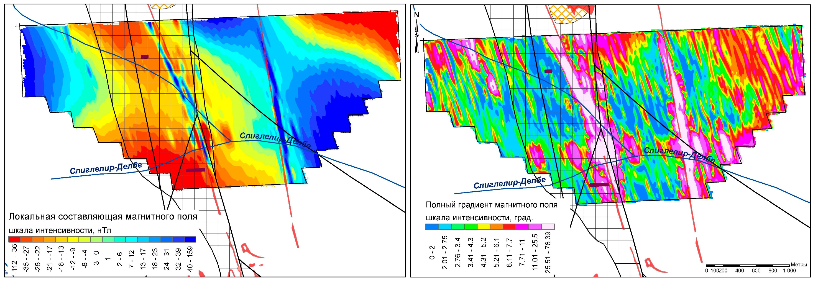
В магнитном поле и его трансформантах картируются элементы геологического строения:
Линейными аномалиями магнитного поля картируются дайки субщелочных и щелочных сиенит-порфиров и связанных с ними бостонитов
Линейными зонами низкой интенсивности картируется зона нерасчлененных пирит-адуляр-кварцевых метасоматитов и гумбеитов, представленная глинистой корой выветривания
Линейными зонами градиентов и зонами перерыва корреляции магнитного поля, картируются тектонические нарушения

Slide 6
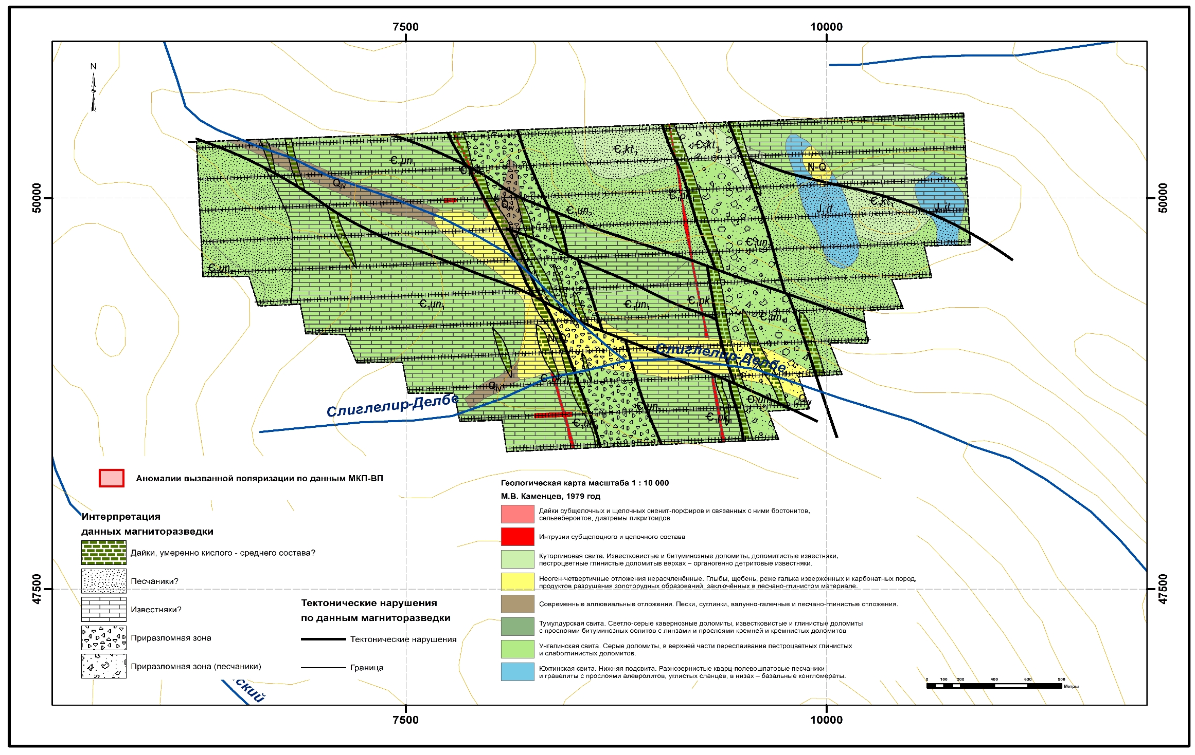
Рис. 5.1 Графическое приложение № 9 Карта результатов геофизической съёмки, участок Фланги Северного (Магнитометрия). Масштаб рисунка 1: 25000

Slide 7
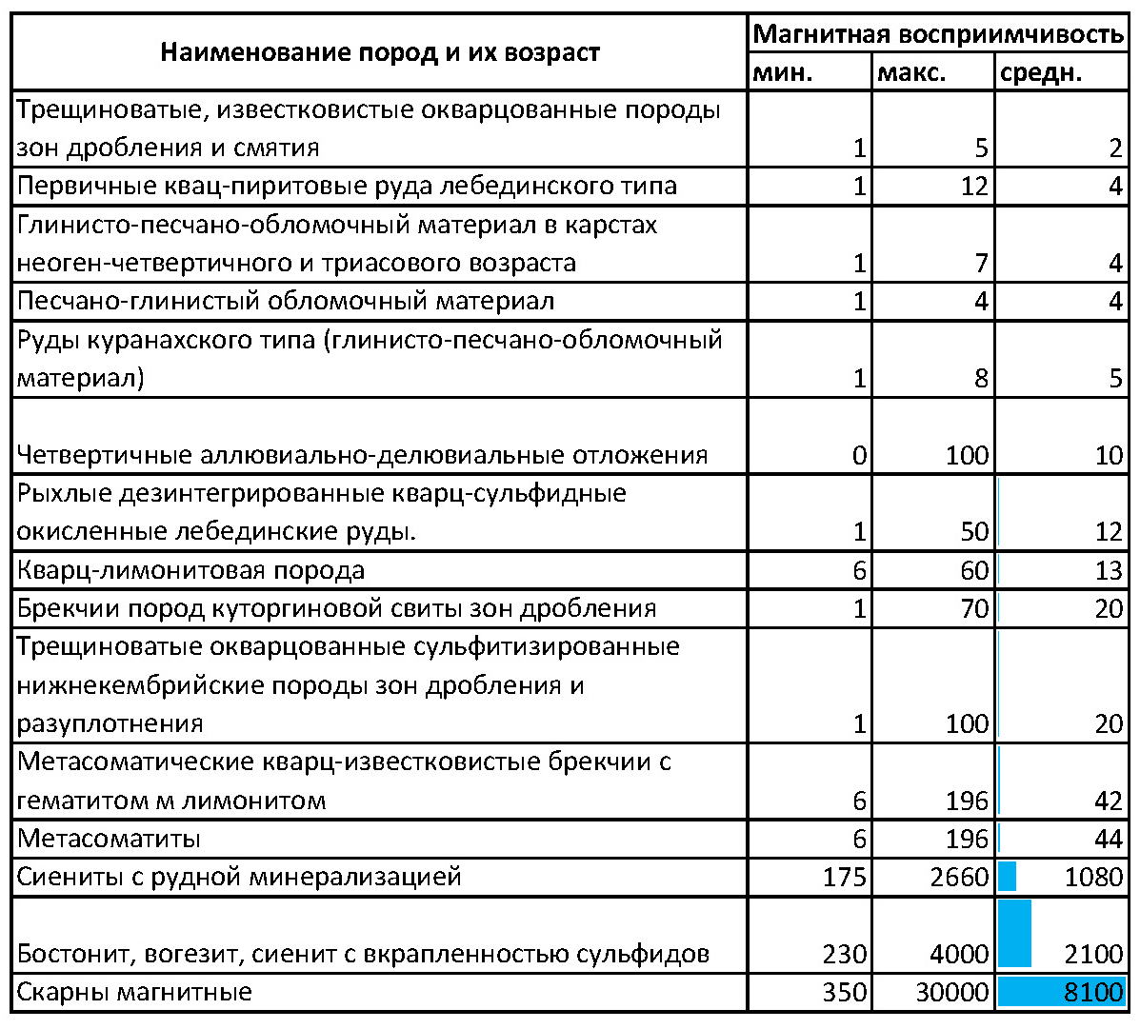
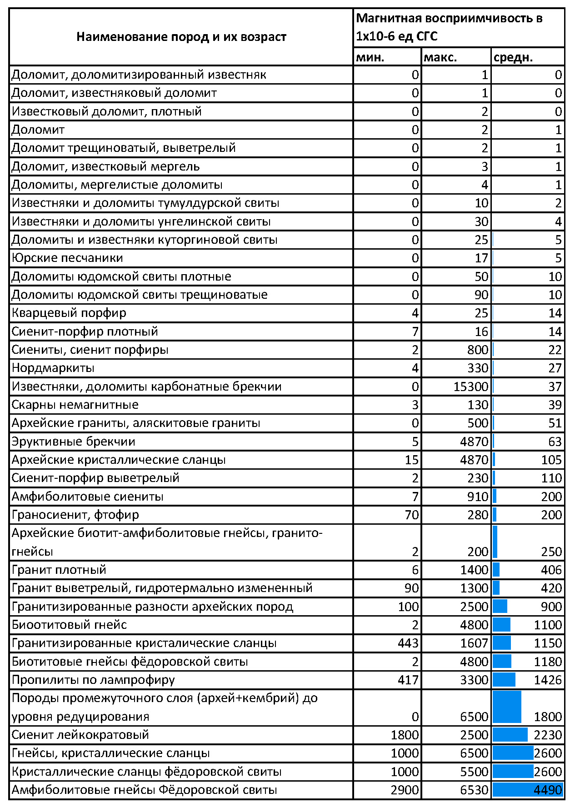
Магнитные свойства рудовмещающих горных пород
Магнитные свойства вмещающих горных пород
Таблица 2
Магнитные свойства вмещающих горных пород

Slide 8
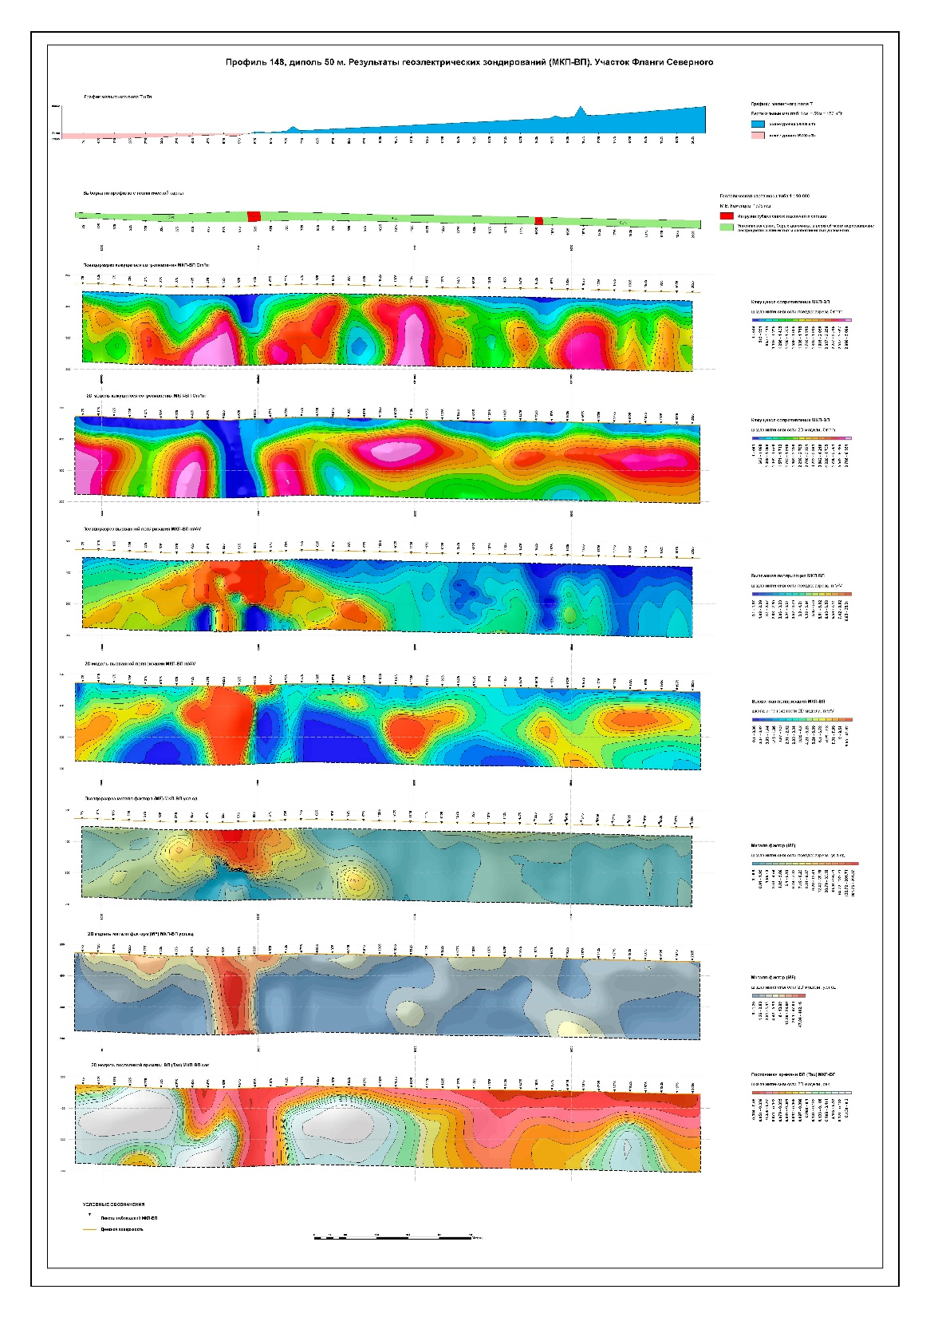
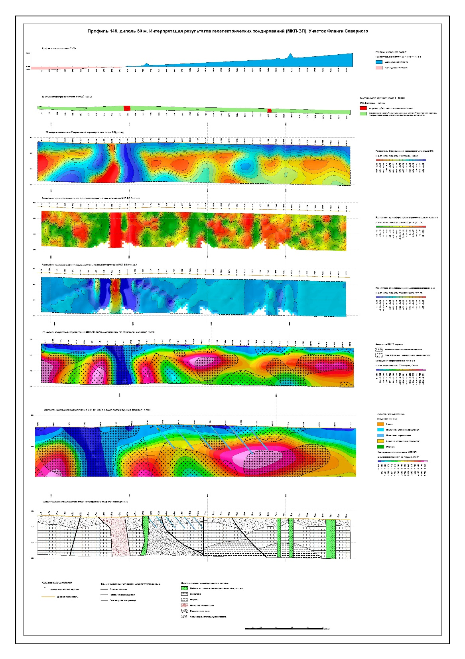

Slide 9
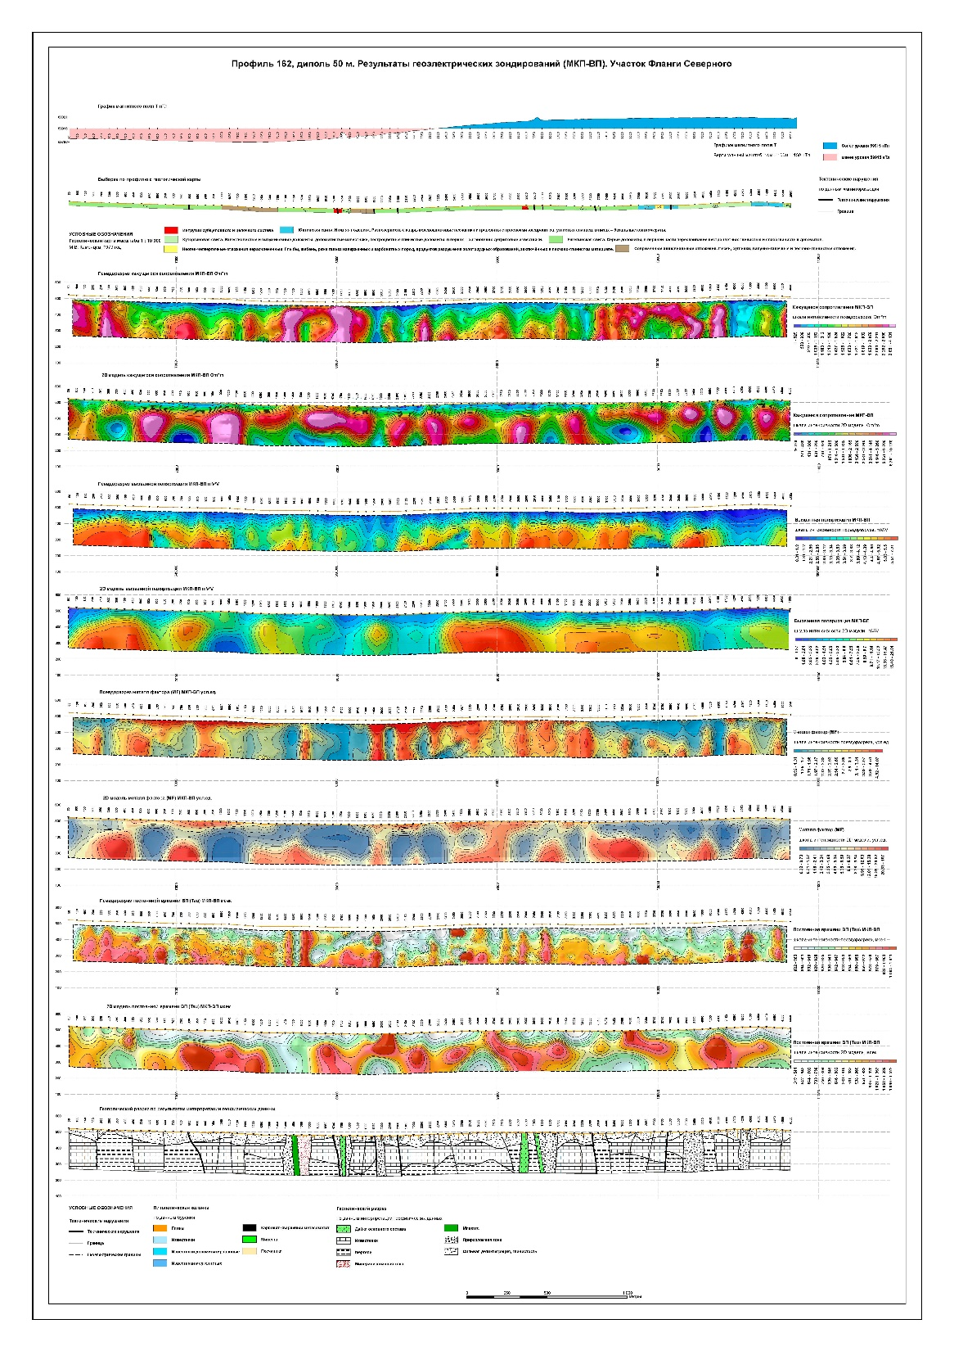
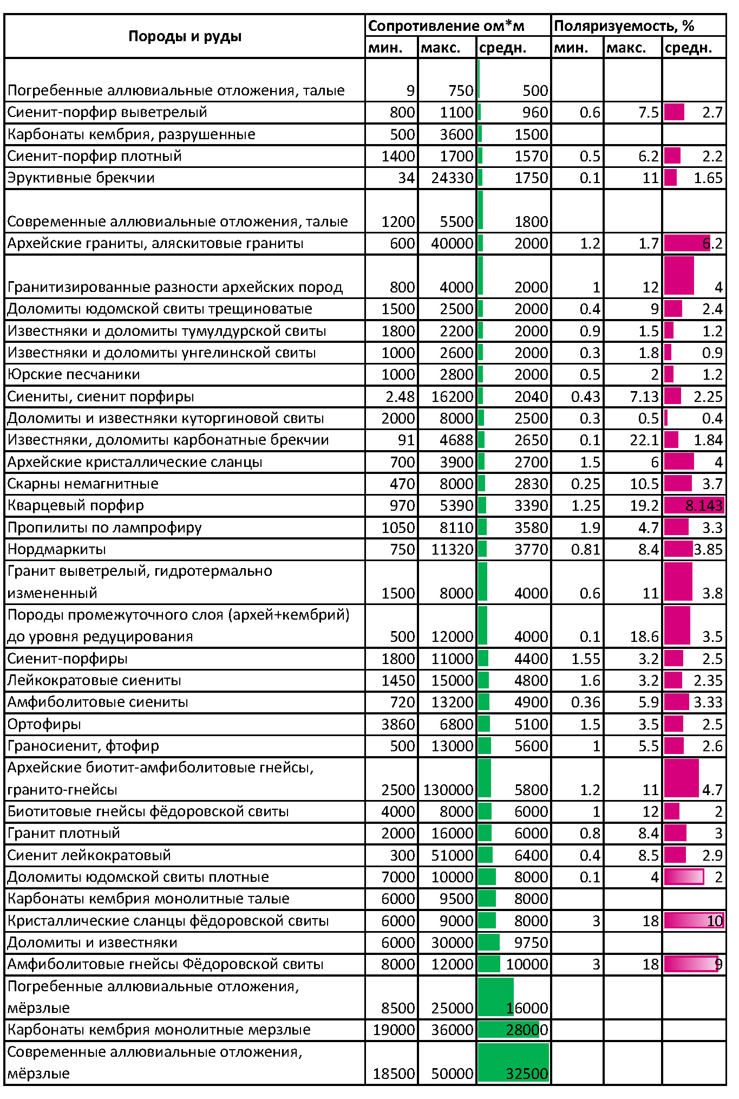
Физические свойства вмещающих горных пород

Slide 10
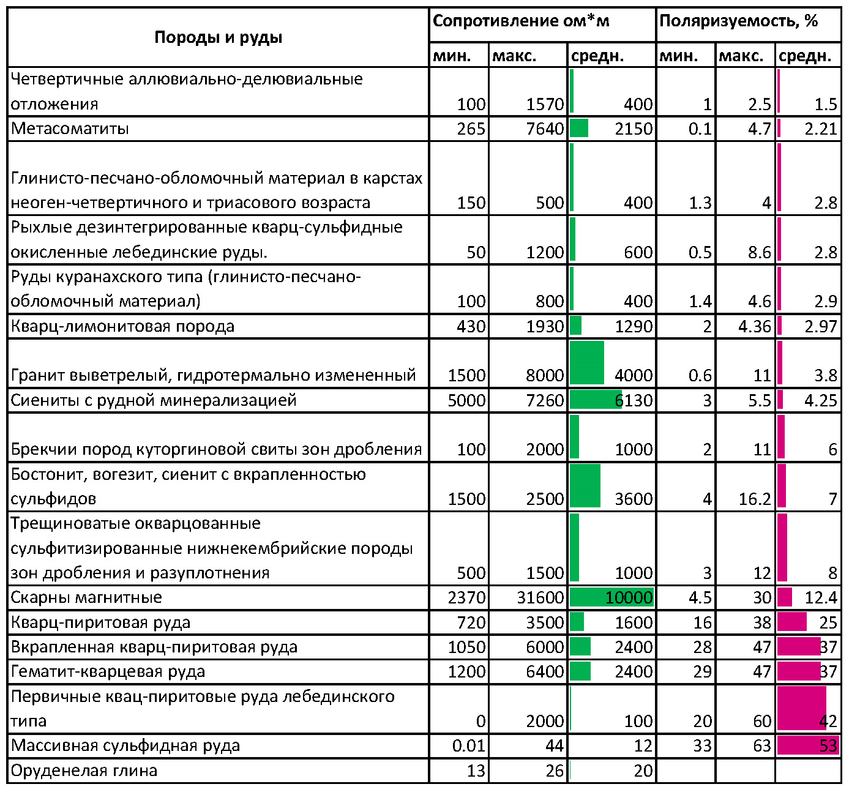
Физические свойства рудовмещающих горных пород
Физические свойства горных пород

Slide 11
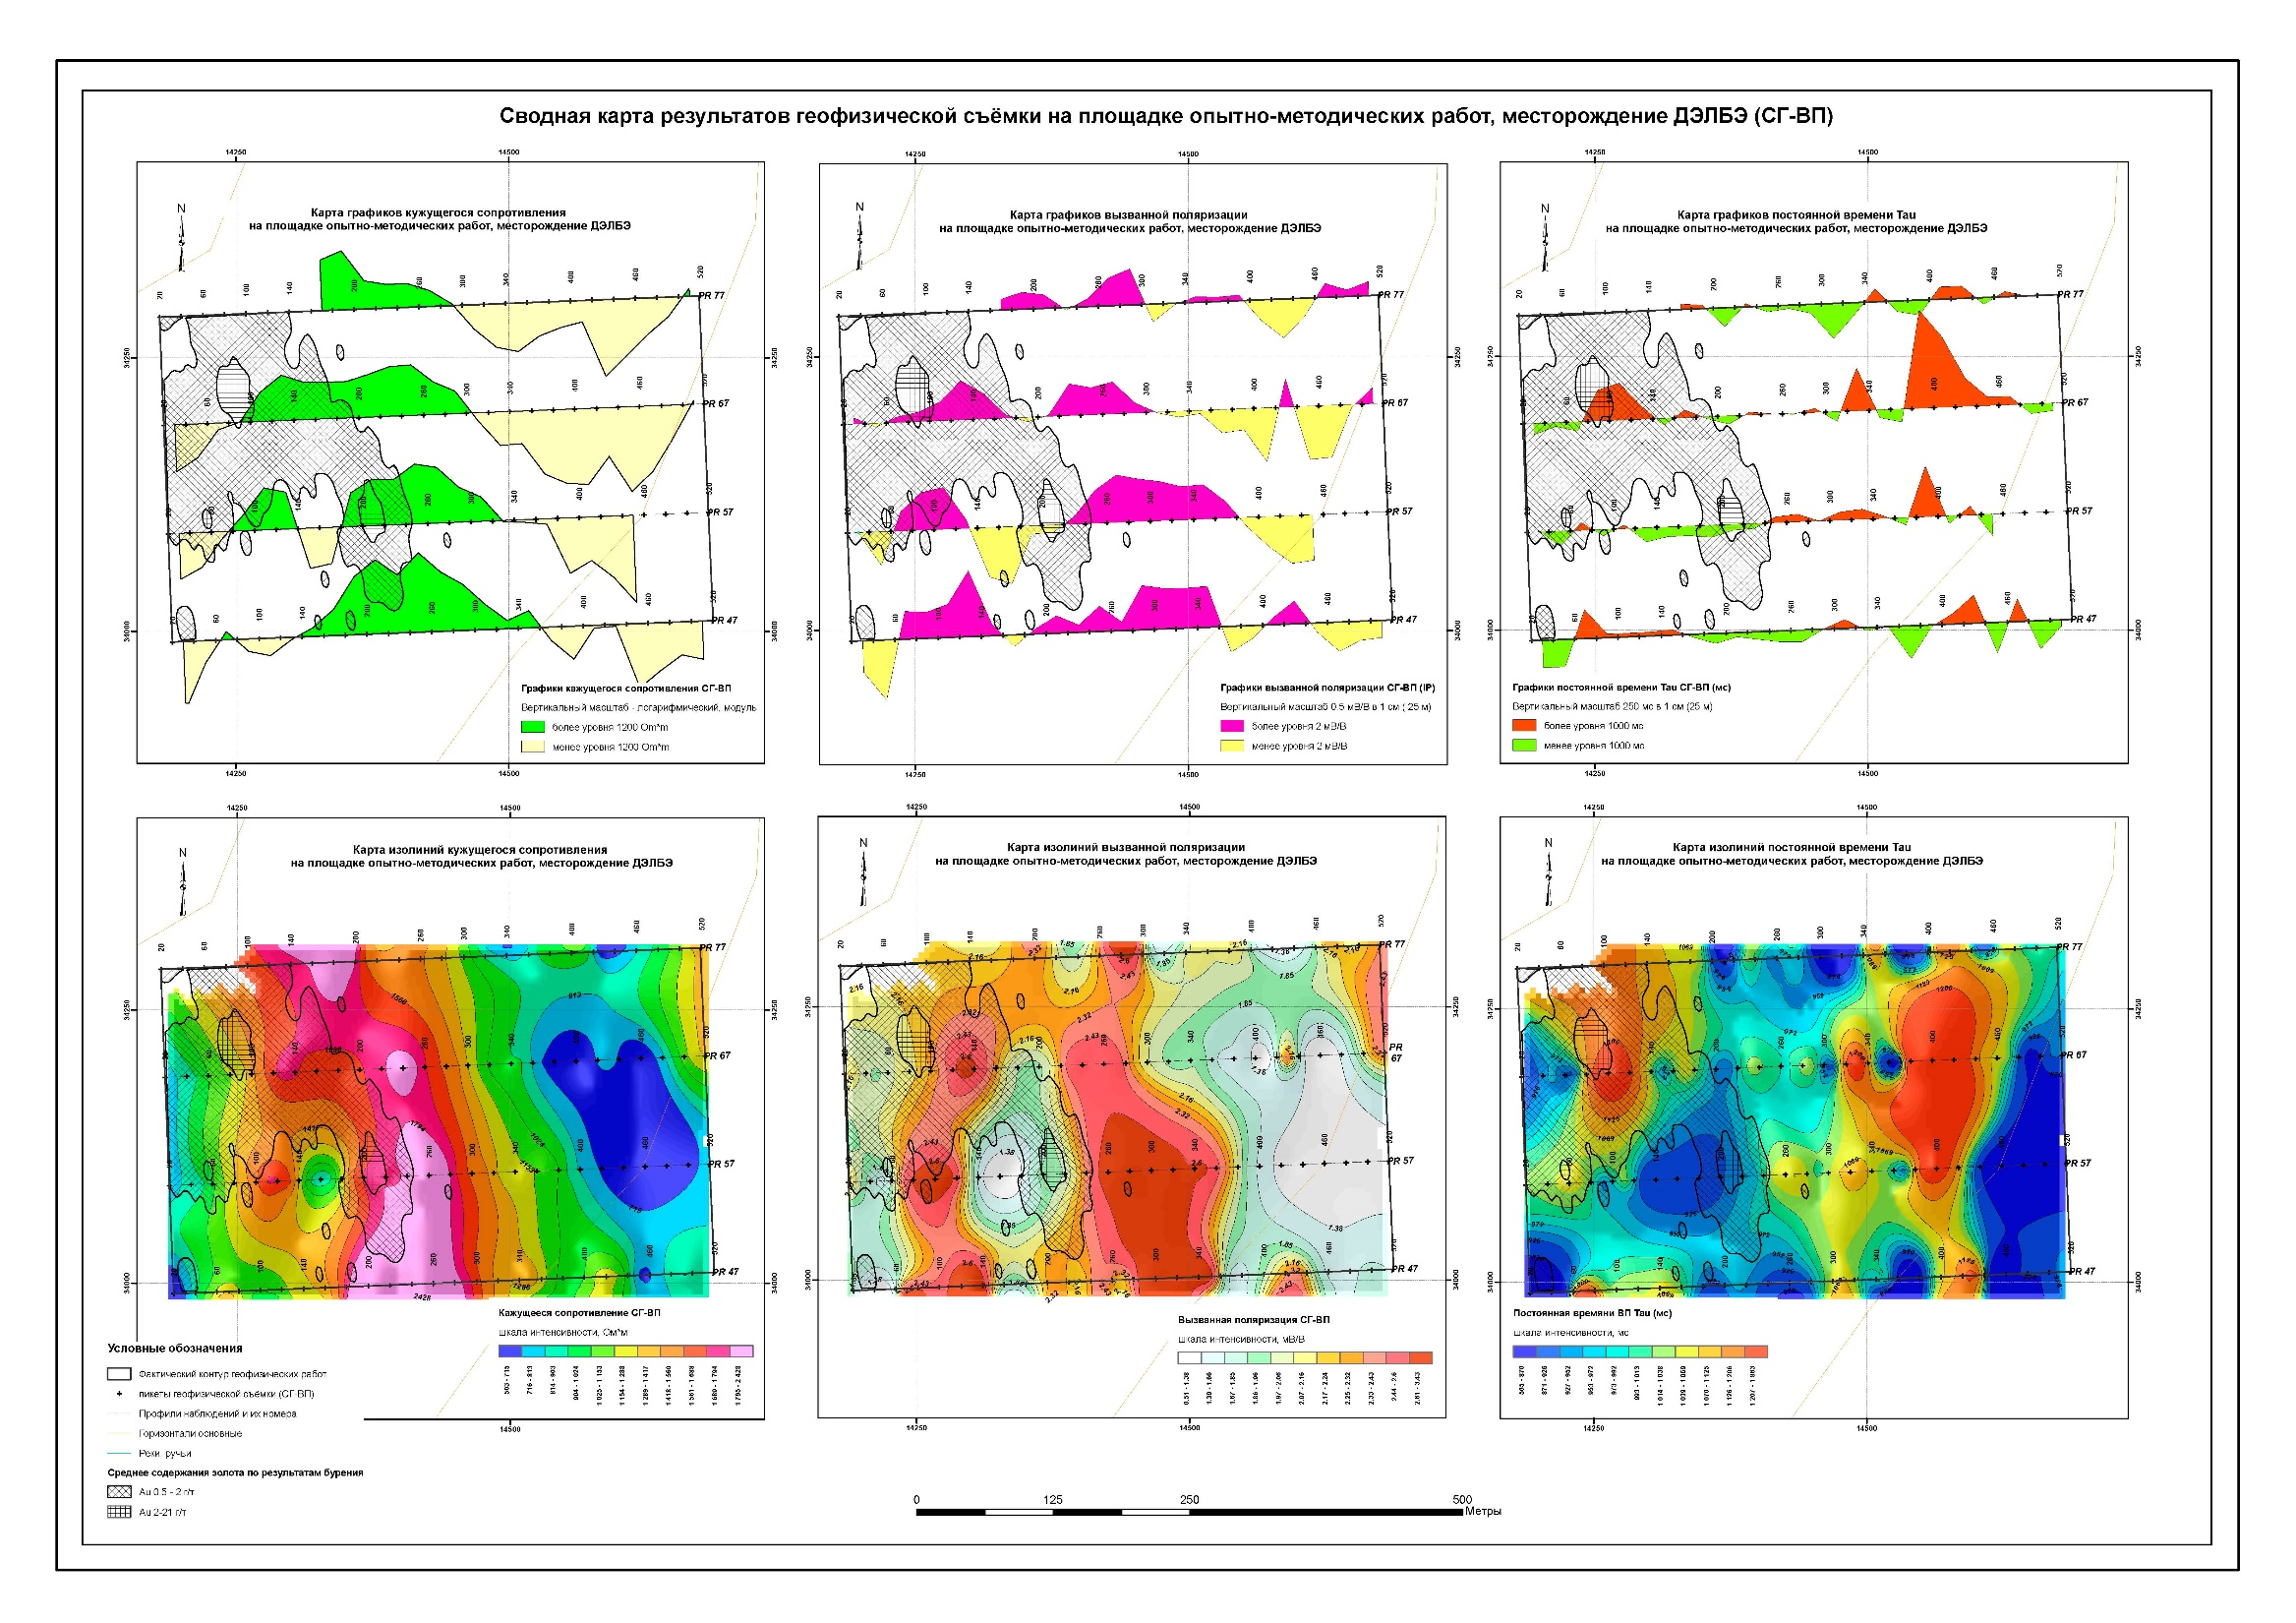

Slide 12
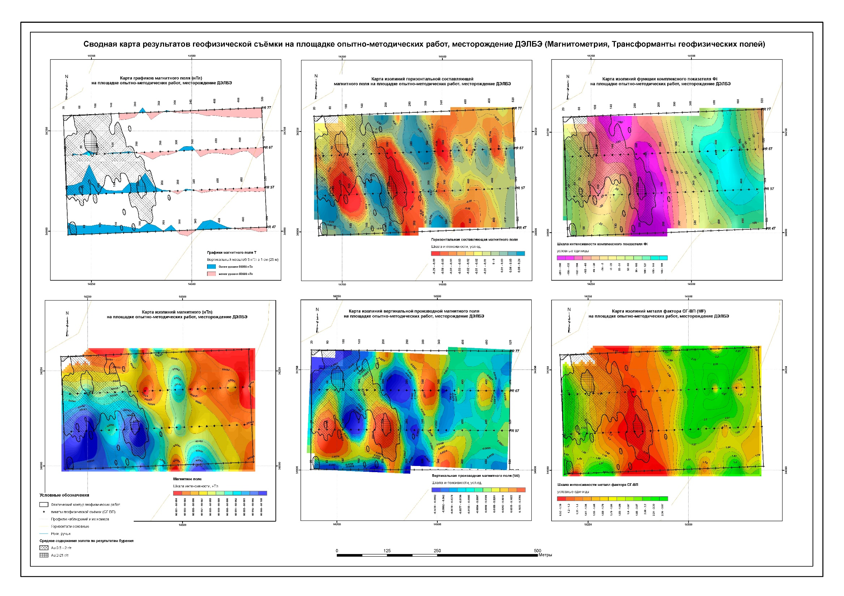

Slide 13
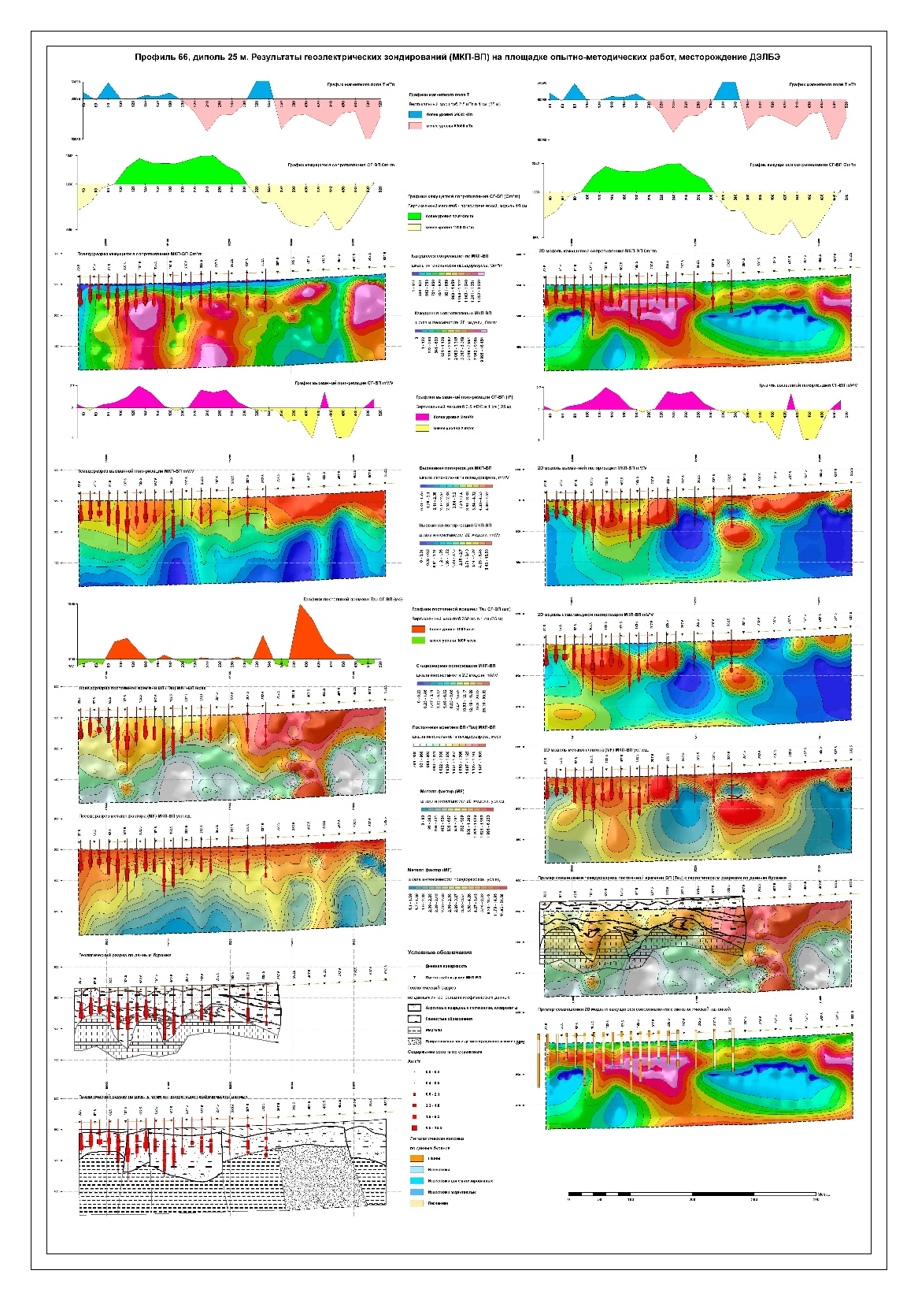
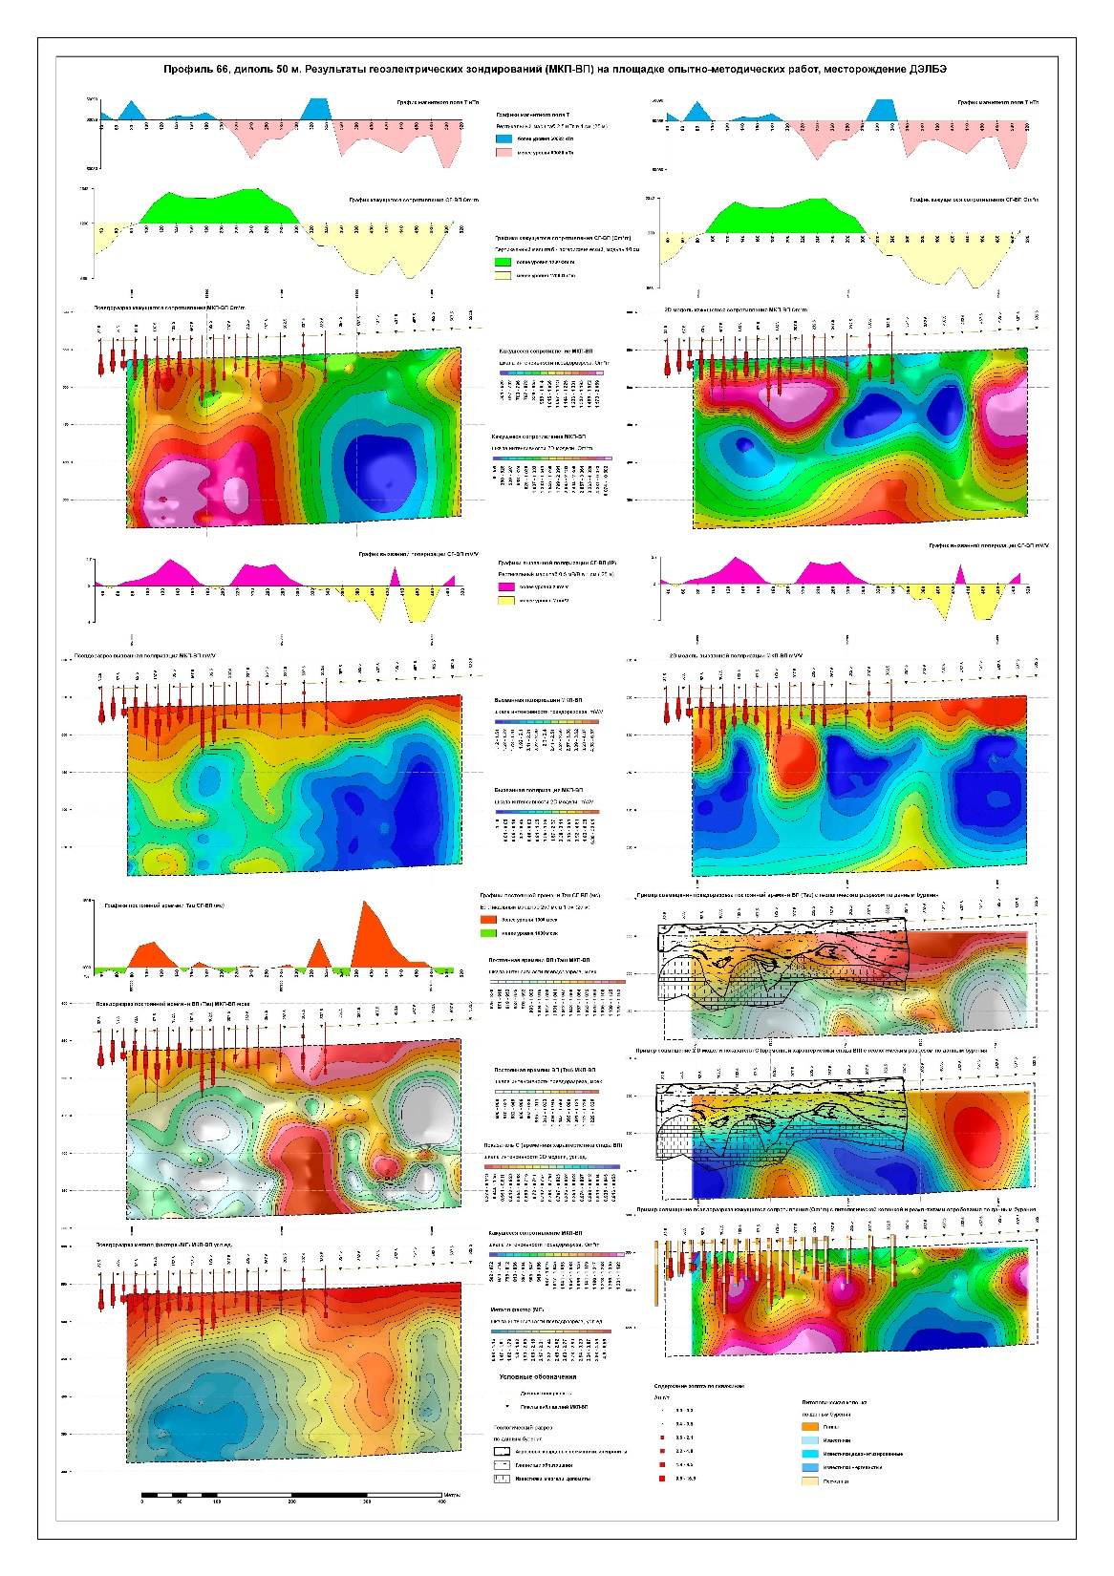

Slide 14
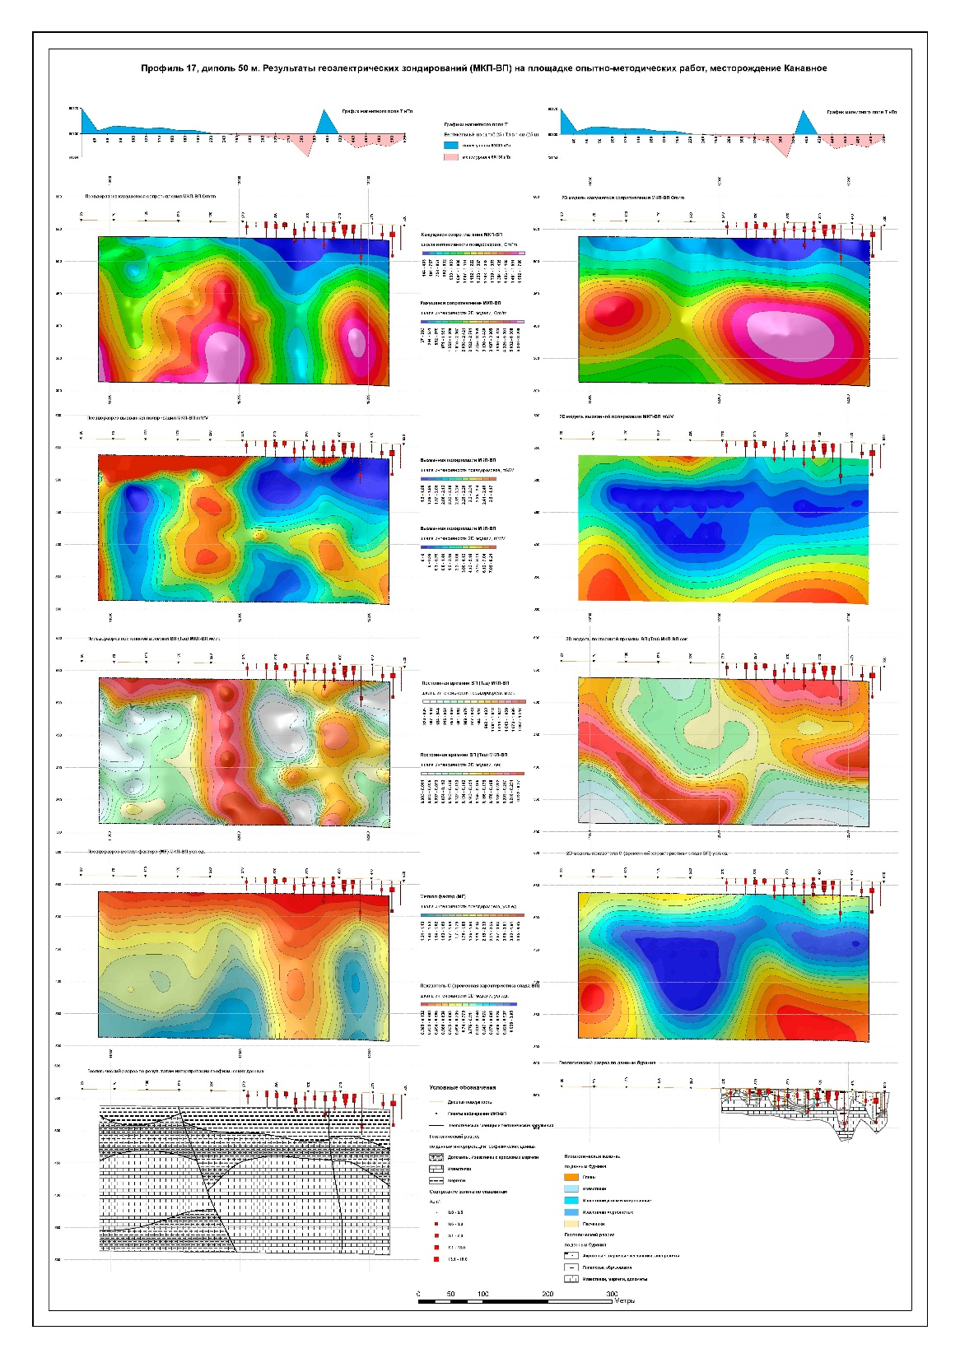
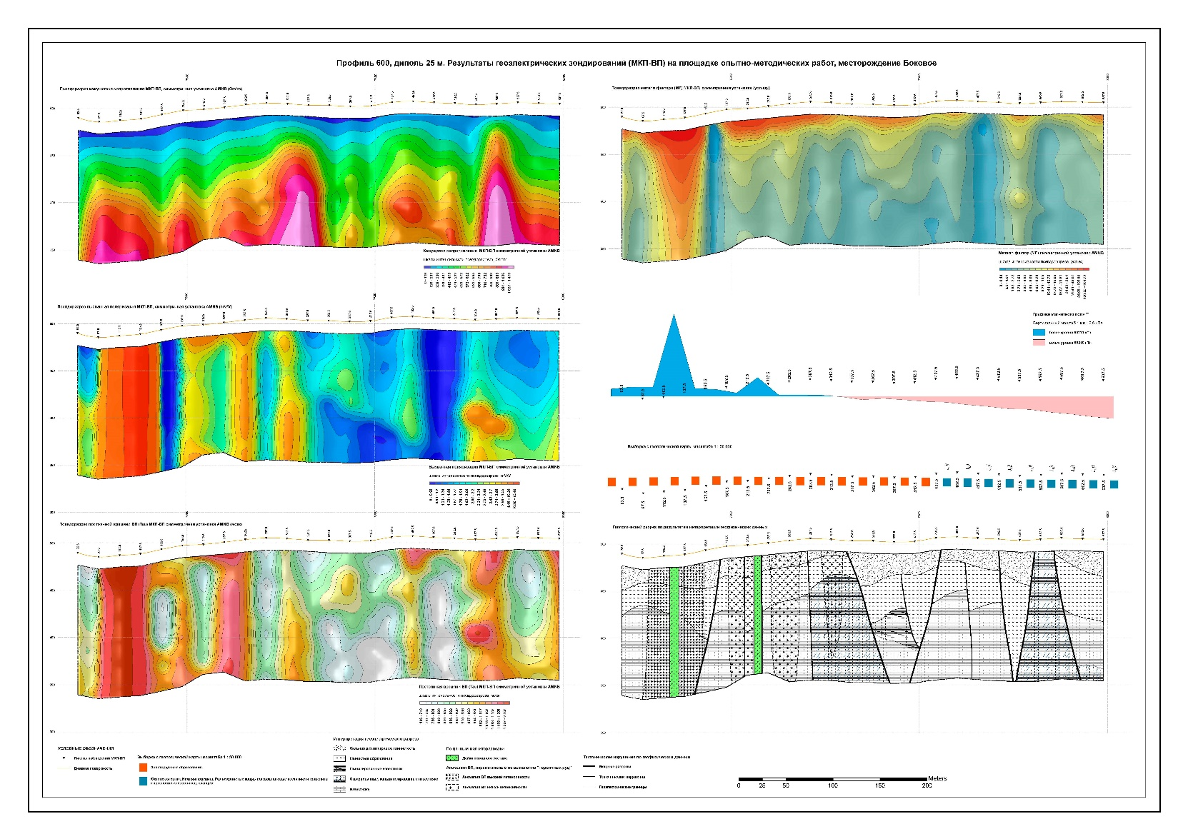

Slide 15
Проведенные геофизические исследования на рудных объектах Куранахского рудного поля позволяют сформулировать критерии и признаки для локализации обстановок, вмещающих золотое оруденение:
Применяемая измерительная геофизическая аппаратура и методика работ позволяет уверенно выявлять в геофизических полях слабоконтрастные аномали низкой интенсивности. При закономерном положение благоприятных обстановок для золотого оруденения относительно геофизических полей отмечается своя специфика для разных объектов.
На месторождение «ДЭЛБЭ» первичный ореол золота, в разрезе, приурочен к пониженному – низкому сопротивлению и контролируется геоэлектрической границей (градиентом) высокого и низкого сопротивления, рудному телу соответствует высокие – повышенные значения вызванной поляризации (аномалии 5 – 7 mV/V на фоне 2 – 3 mV/V), постоянной времени и металл-фактора. В плане: проекции первичного ореола золота на дневную поверхность соответствует повышенное магнитное поле, интенсивностью аномалией +20нТл над фоном вмещающих пород, повышенное – высокое сопротивление и пониженная – низкая поляризация, по данным СГ-ВП, от пород, подстилающих рудное тело в нижней части разреза.
На месторождении Канавное: рудовмещающие образования имеют слабо повышенную вызванную поляризацию (до 4.17 мВ/В) и низкое сопротивление (100 – 400 Ом*м), повышенную постоянную времени, высокий металл-фактор, которые ограничиваются в нижней части разреза высоким сопротивлением..
На месторождении «Боковое» высокой вызванной поляризацией (до 15 мВ/В) и умеренно повышенным сопротивлением (800 – 1000 Ом*м), повышенными: постоянной времени, металл-фактора и магнитного поля, осложненного локальными аномалиями, выделяется рудовмещающие отложения.
На флангах месторорождения Северное, по результатам площадных магниторазведочных работ 2019 года были выделены дайки среднего - основного состава субмеридионального простирания, с которыми ассоциирует приразломная зона изменений. По профилю № 148, пересекающему зону нерасчлененных пирит-адуляр-кварцевых метасоматитов и гумбеитов, представленных глинистой корой выветривания, была выявлена контрастная комплексная геофизическая аномалия: высокий уровень вызванной поляризации (до 40 mV/V), на фоне низкого уровня кажущегося сопротивления (от 10 до 600 Om*m), приуроченный к градиенту магнитного поля.
Приуроченность благоприятных обстановок для золотого оруденения к тектоническим нарушениям субмеридионального и меридионального простирания, дайкам основного состава и к зонам их приконтактовых изменений.

Slide 16
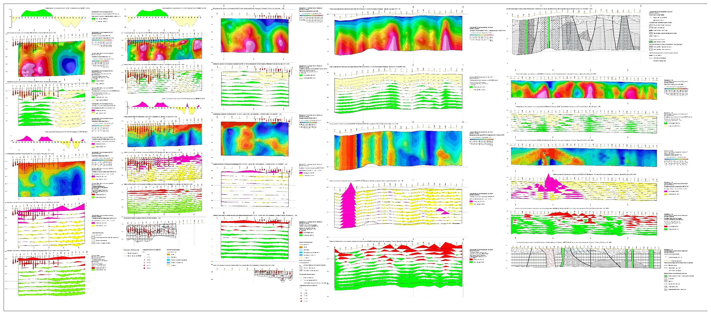

Slide 17
РЕКОМЕНДАЦИИ ДЛЯ ДАЛЬНЕЙШЕГО ПРОВЕДЕНИЕ ПОИСКОВЫХ РАБОТ
На основании результатов опытно – методических работ и сформированной физико-геологической моделью, предлагается комплекс геологоразведочных работ, решающий поисковую задачу руд куранахского типа в верхней части разреза:
- Проведение высокоточной магнитометрии на всей площади шагом по профилю 10 метров, меж профильное расстояние 100 метров;
- Проведение площадных геофизических работ предлагается выполнить дипольным электро-профилированием в модификации вызванной поляризации (ДЭП-ВП). ДЭП-ВП имеет более высокую устойчивость к различным помехам в сочетании с производительностью и эффективностью полученного геофизического результата, при отсутствии необходимости расстановки больших линий АВ при проведении СГ-ВП. Установка больших линий АВ достаточна проблематична в условиях отрабатываемых и отработанных месторождений в пределах КРП.
При проведении геофизической съёмки по методике ДЭП-ВП возможно использование двух вариантов размера установки:
1. MN = 20м = AB = 20м, n = 5 = AO = 100м шагом по профилю 20 метров, меж профильное расстояние 200 метров;
2. MN = 40м = AB = 40м, n = 3 = AO = 120м шагом по профилю 20 метров, меж профильное расстояние 200 метров.
Предлагаемые размеры установки обеспечивают дифференцирование рельефа границы между коренными и рыхлыми отложениями с точки зрения наличия резкого увеличения рыхлых образований в карстовых провалах и обнаружения благоприятных обстановок для локализации золотого оруденения.
- По перспективным участкам провести детализацию по отдельным профилям с применением геоэлектрических зондирований - МКП – ВП (Pole-dipole), с размером диполя 20 – 25 метров, в объёме 10% от объёма площадных работ.

Slide 18
СПАСИБО ЗА ВНИМАНИЕ
Общество с ограниченной ответственности "ГЕПАРТ" (ООО "ГЕПАРТ")
Тел.: +7 (929) 403 5412, gepartoffice@gmail.com.
ИНН 2543058832 / КПП 254301001, ОГРН 1142543020190, р/с 40702810120020001178
в Филиале "Хабаровский" ОАО "АЛЬФА-БАНК" ИНН 7728168971, ОГРН 1027700067328,
к/с 30101810800000000770, БИК 040813770
Юридический/почтовый адрес: 690089 г. Владивосток,
ул. Карбышева д. 22 оф. 178

